Slide 1
СЕМЬЯ РЫЖКОВЫХ
                ТОРТ «БАНАНОВОЕ ЧУДО»

Slide 2
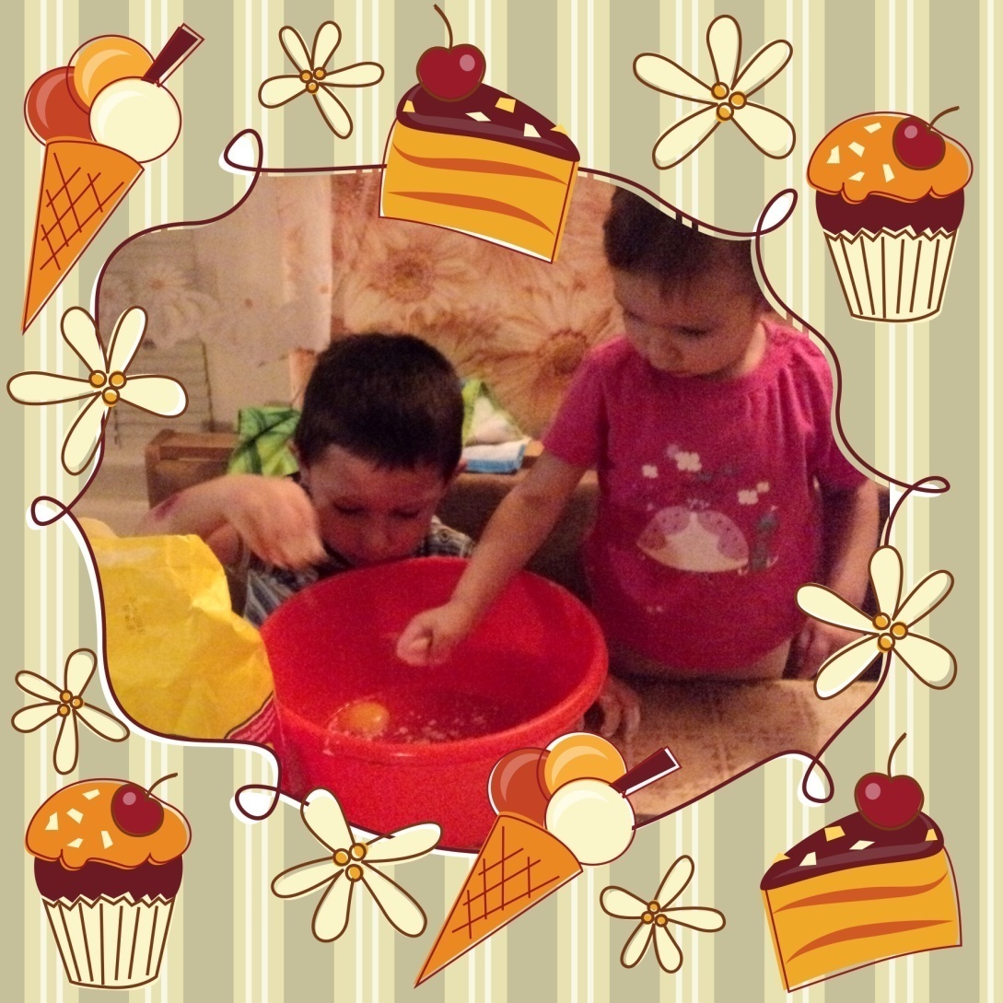
МЫ МАМИНЫ ПОМОЩНИКИ!

Slide 3
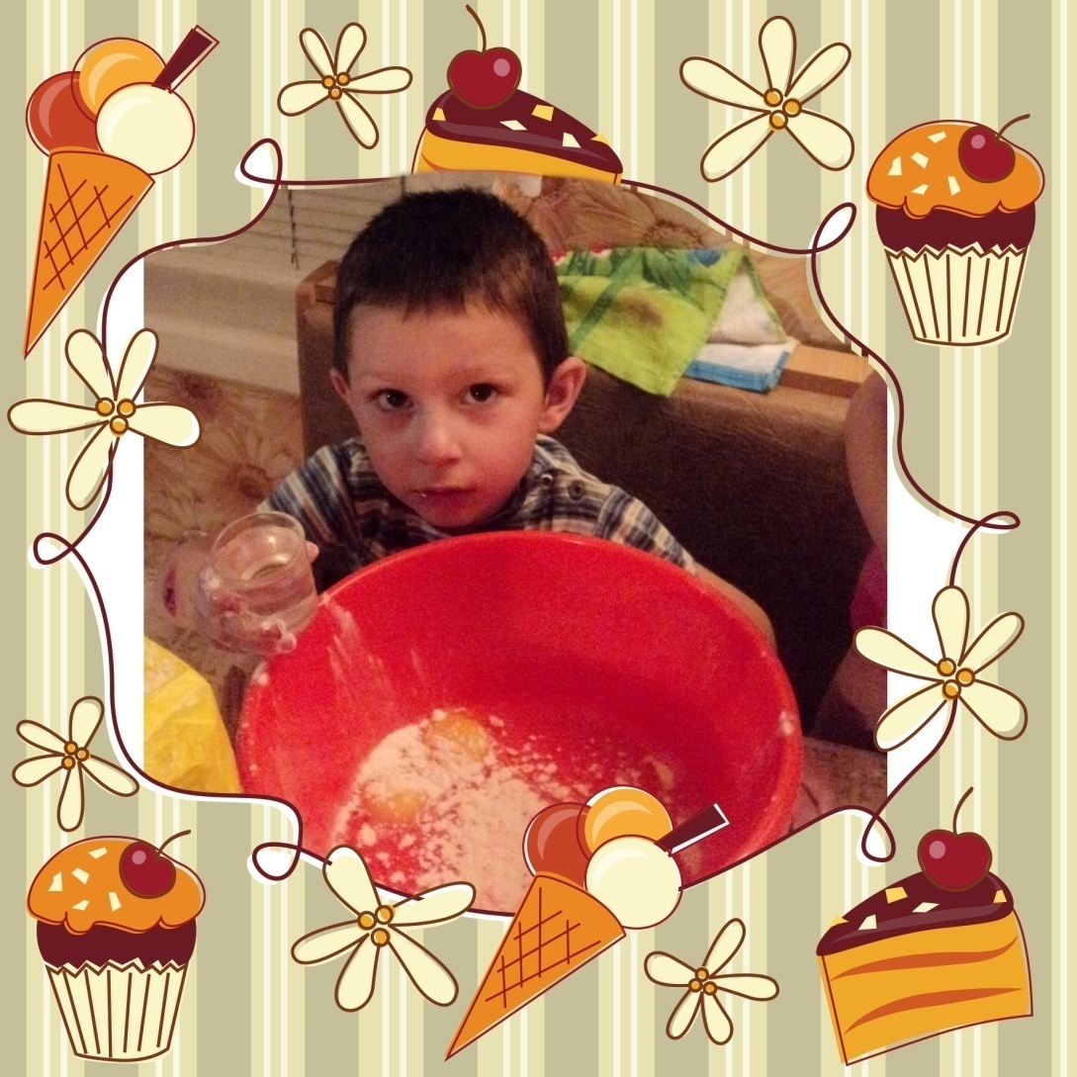
УЧИТЕСЬ, КАК НАДО ЗАВОДИТЬ ТЕСТО!

Slide 4
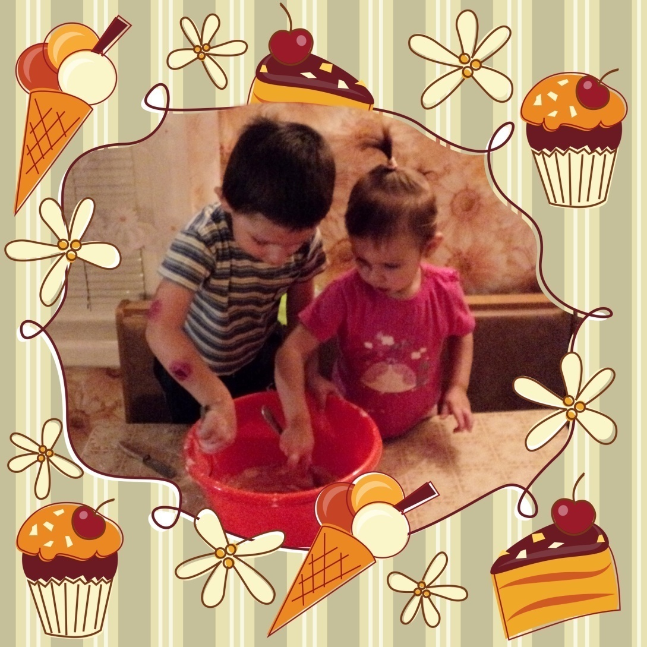

Slide 5
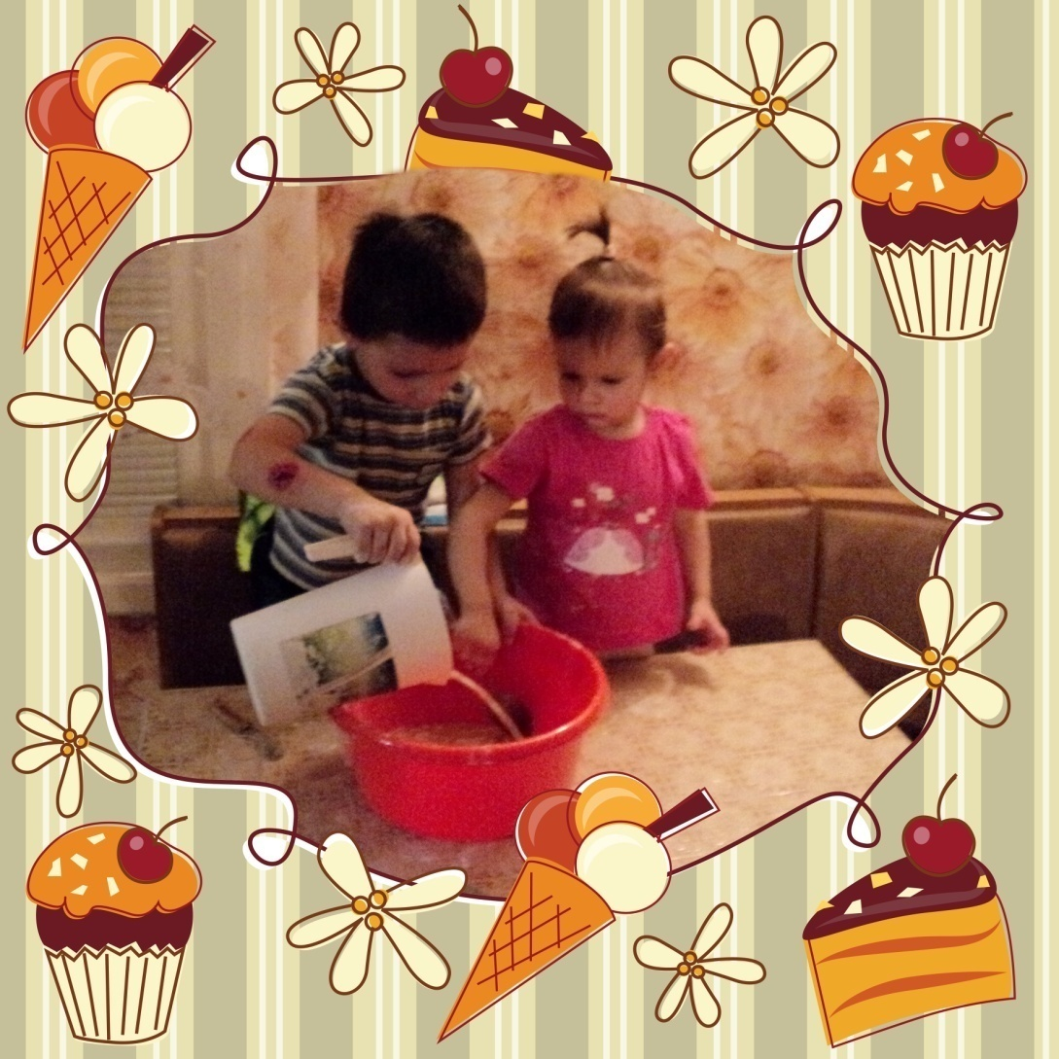

Slide 6
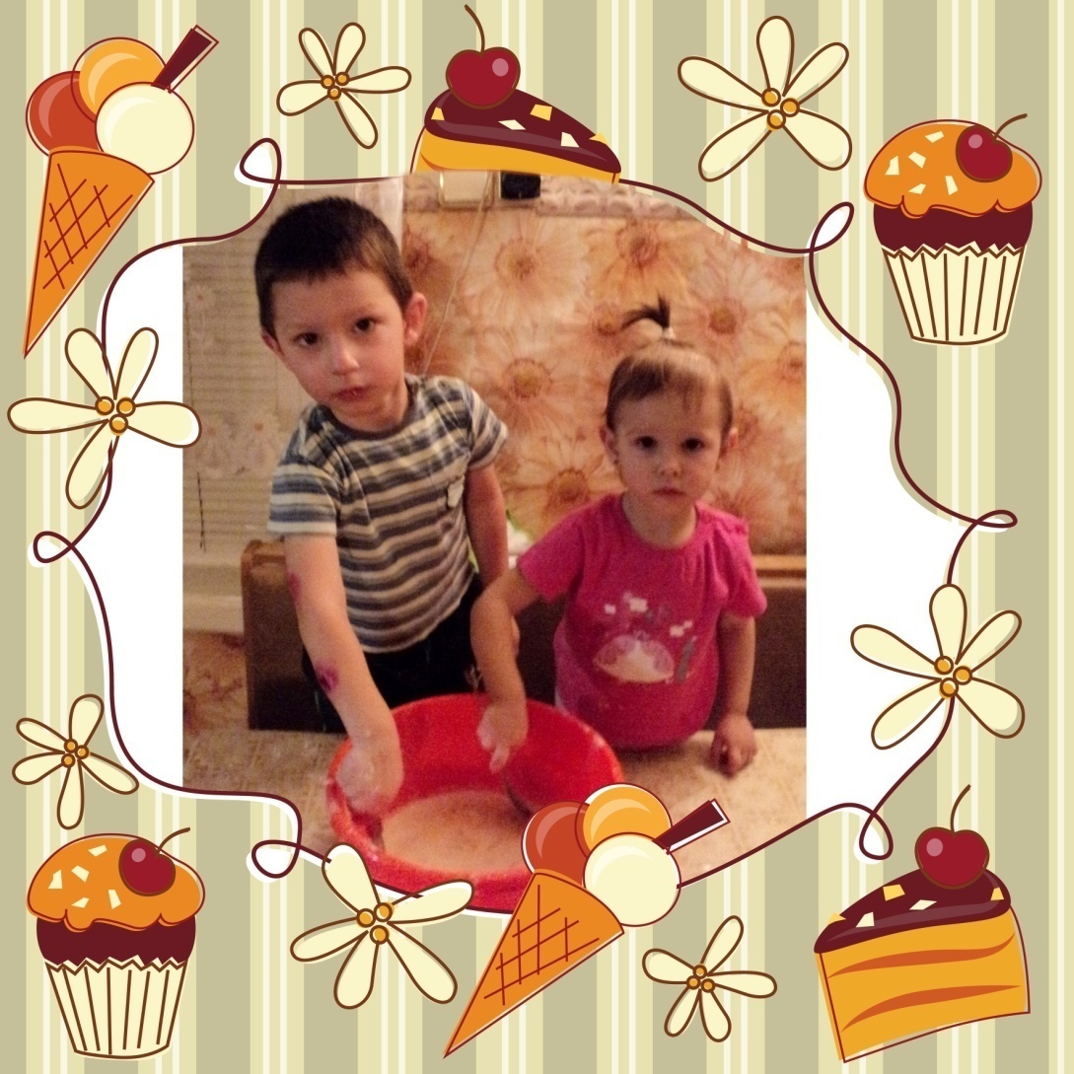
ГЛАВНОЕ – ХОРОШО СМЕШАТЬ!

Slide 7
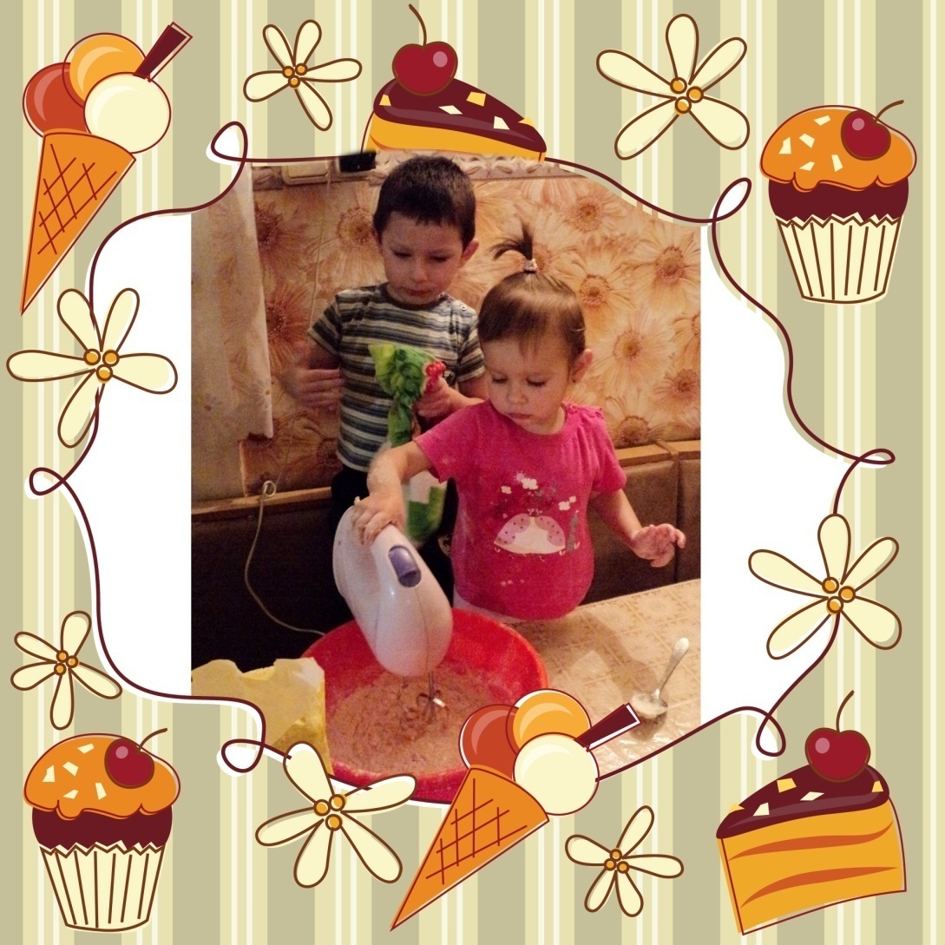
В ЭТОМ НАМ ПОМОЖЕТ ТЕХНИКА …

Slide 8
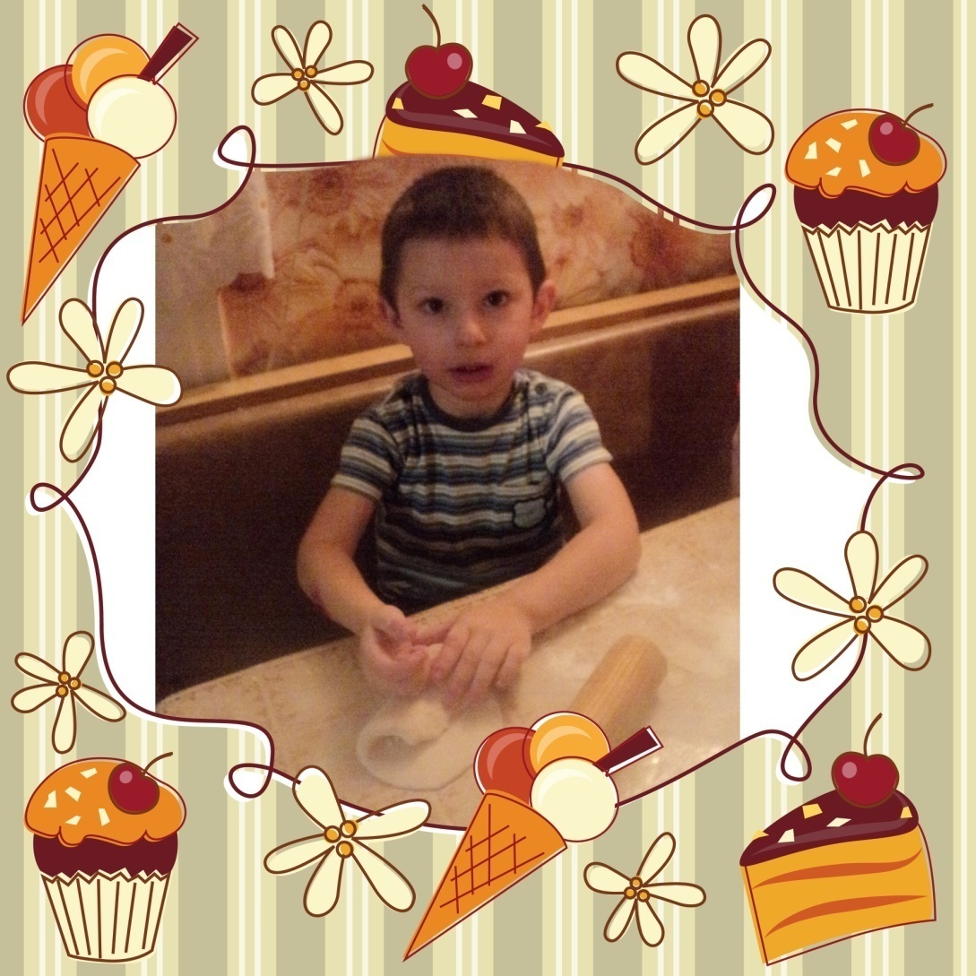
… И РУКИ…

Slide 9
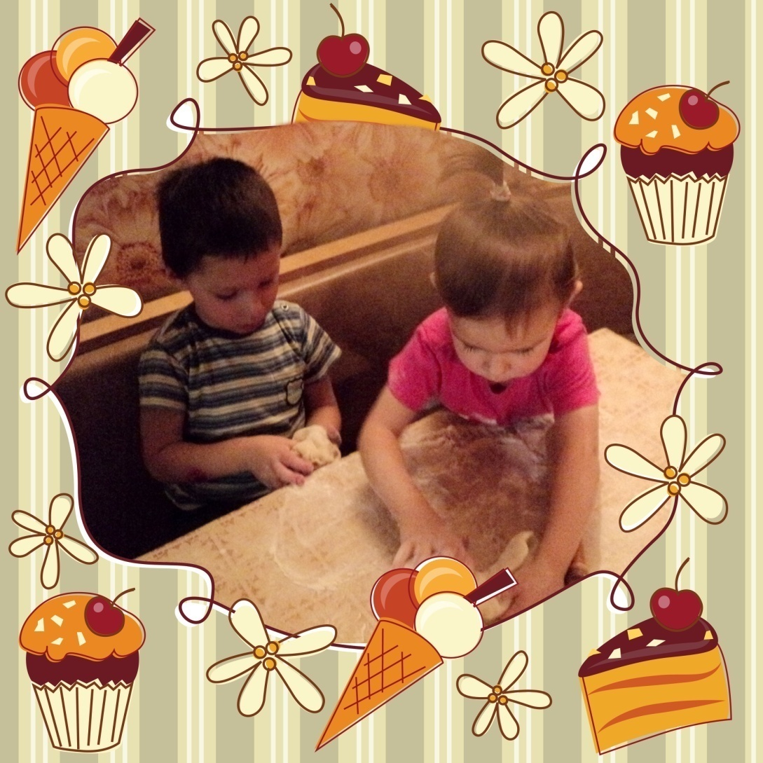
..И МОЯ СЕСТРЕНКА!

Slide 10
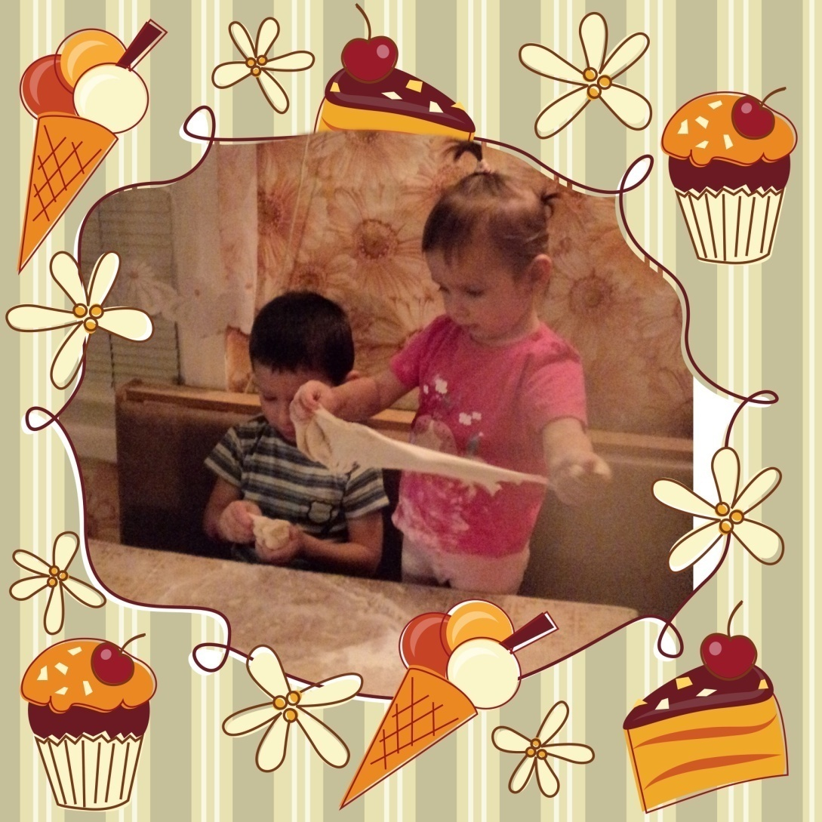

Slide 11
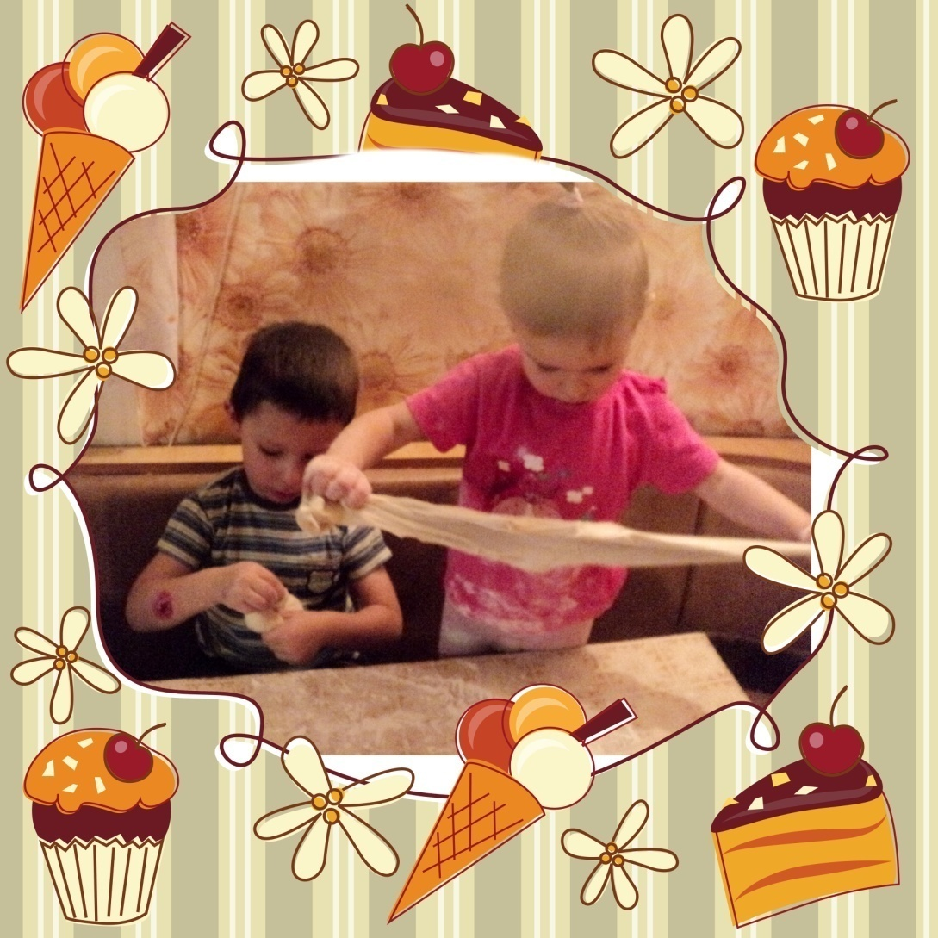

Slide 12
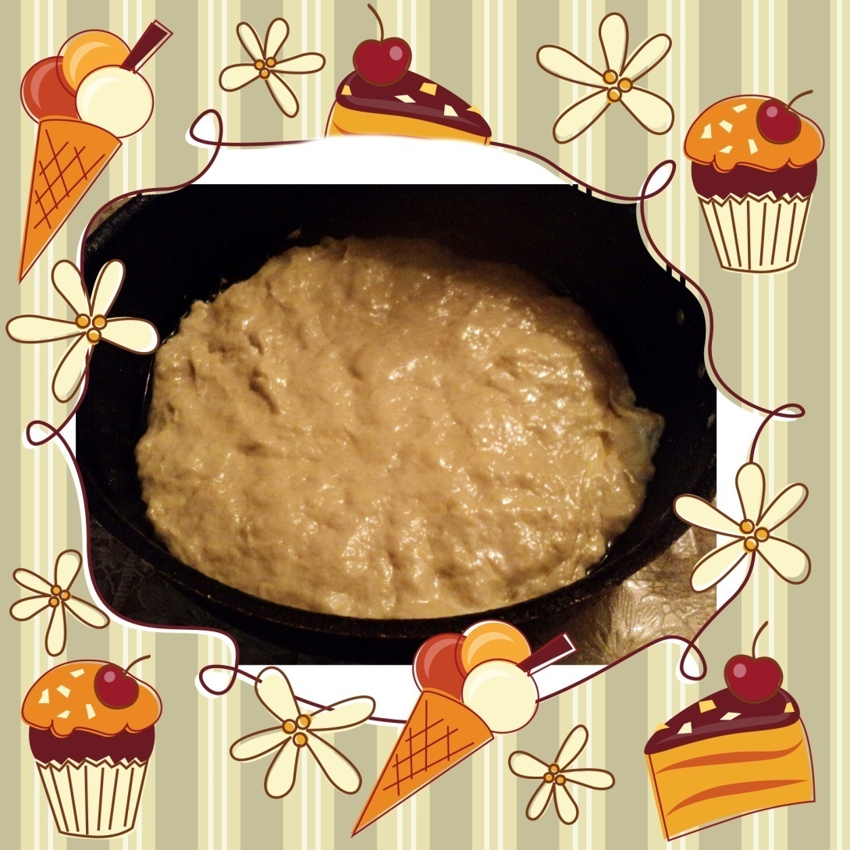
А ТЕПЕРЬ – В ДУХОВКУ!

Slide 13
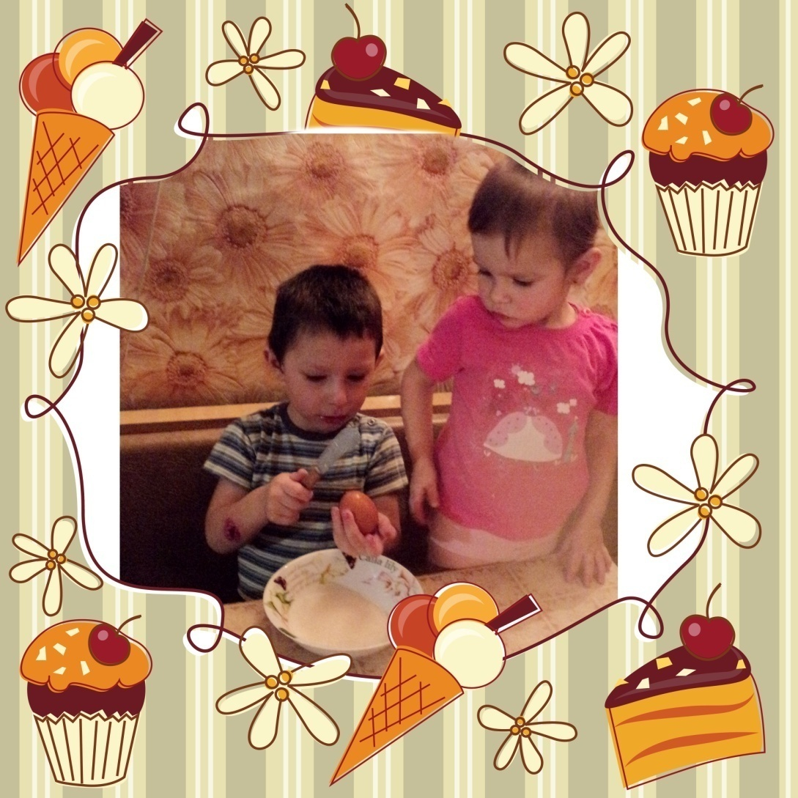
ЗАЙМЕМСЯ КРЕМОМ!

Slide 14
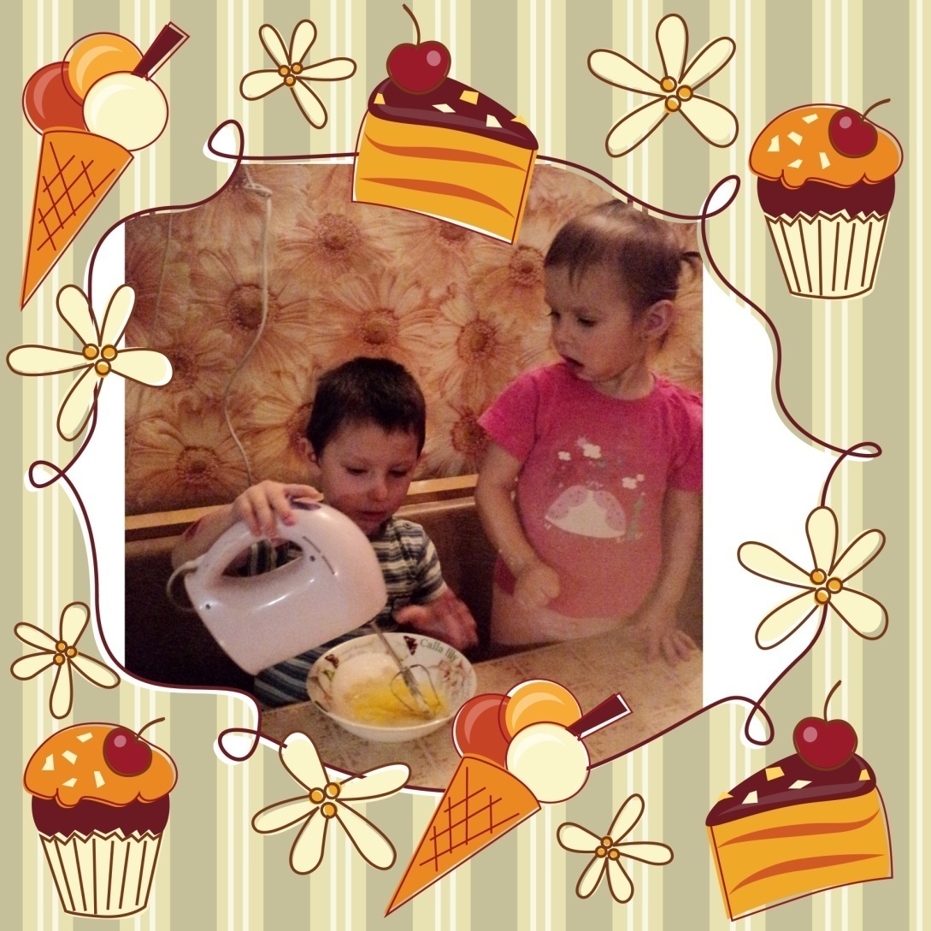
ВСЁ ХОРОШЕНЬКО ВЗОБЬЕМ!

Slide 15
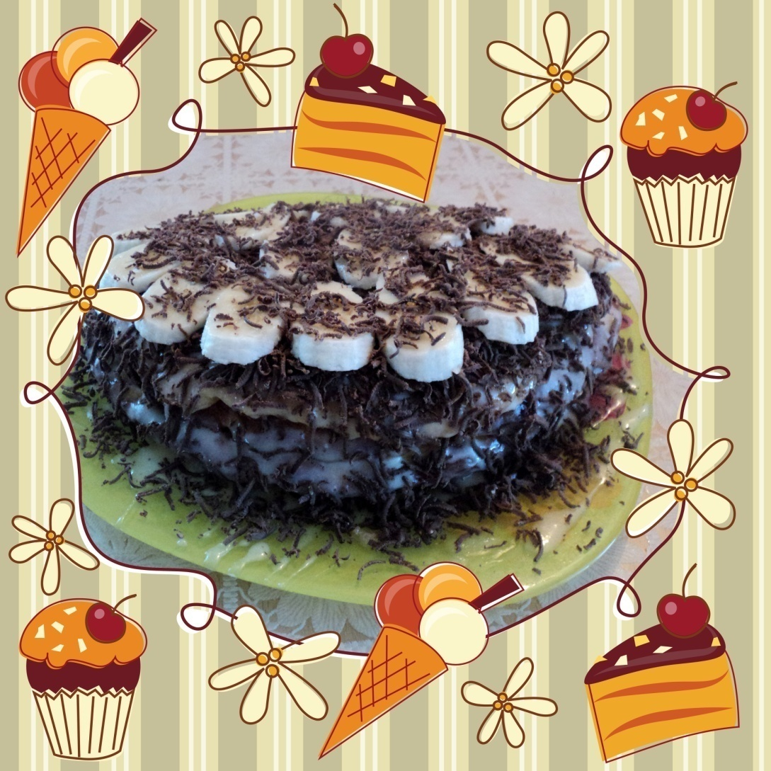
ПРИЯТНОГО ВАМ АППЕТИТА!!!!!

Slide 16


